Slide 1
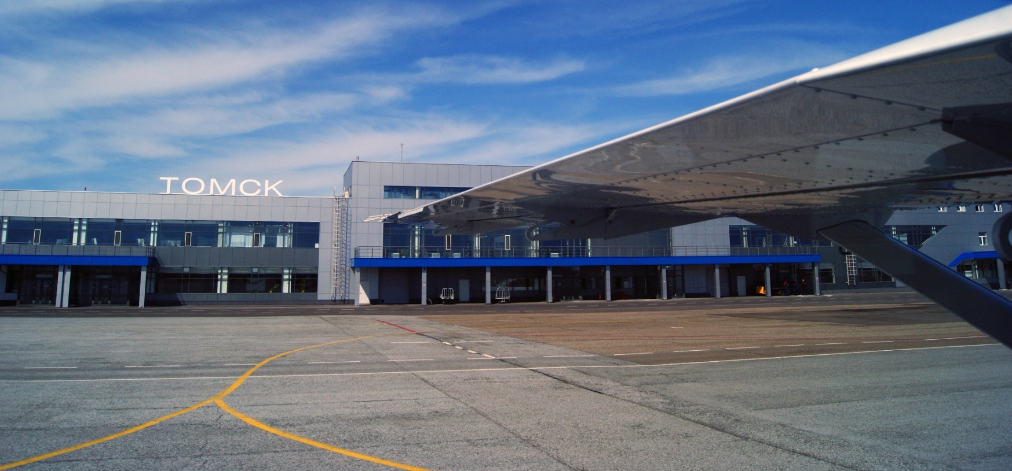
Международный аэропорт Томск: достижения, перспективы, взаимодействие с туристическим бизнесом
Роман Фроленко
Директор

Slide 2
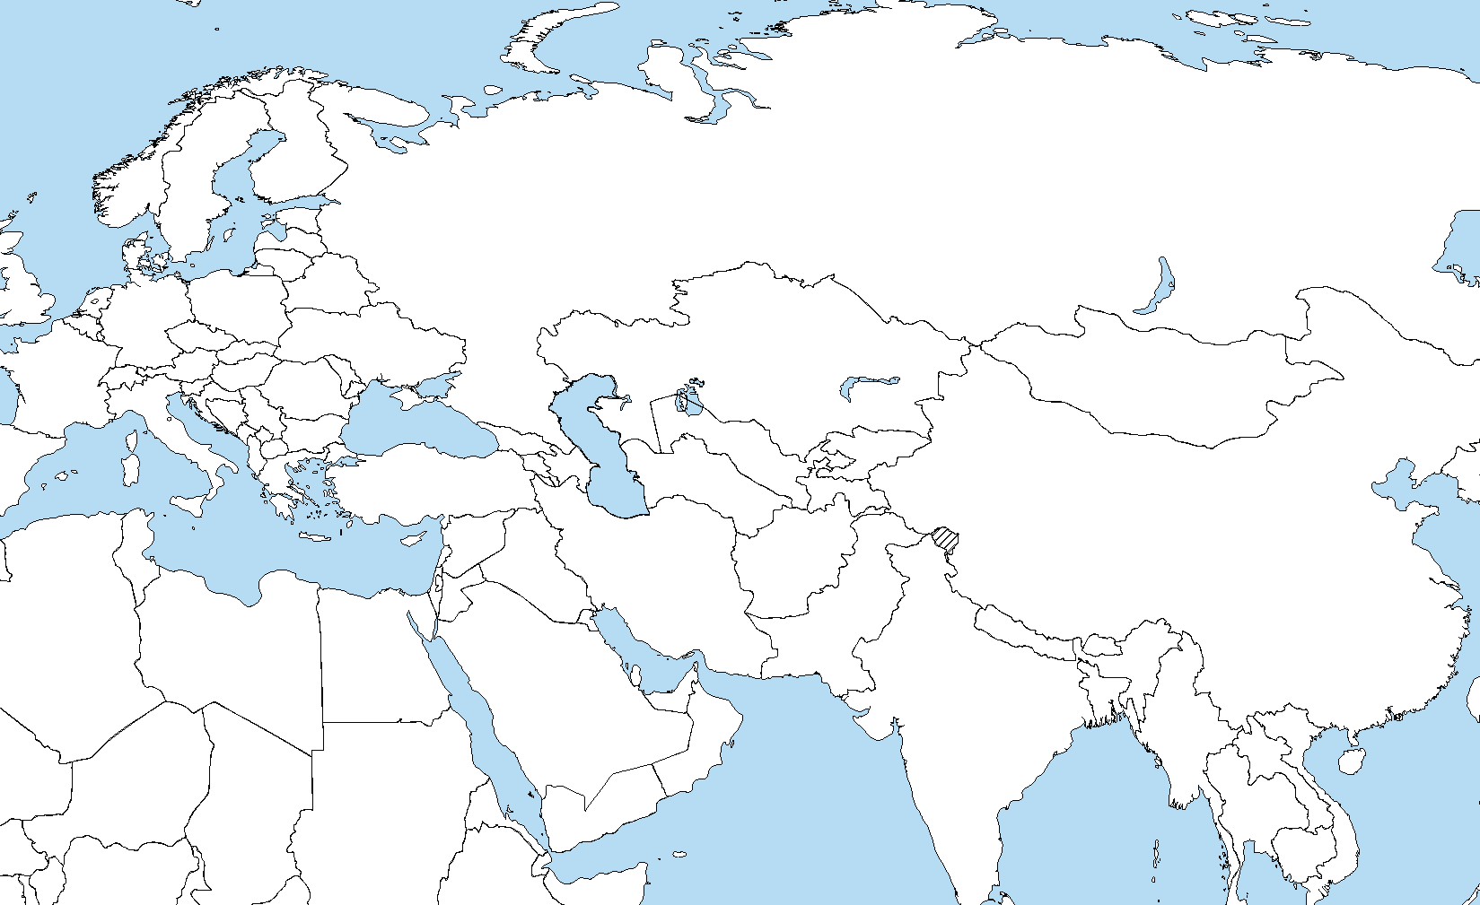
Аэропорт Томск. Маршрутная сеть - 2017
Игарка
Аэропорт Томск. Маршрутная сеть - 2016
Санкт-Петербург
Тюмень
Сургут
Стрежевой
Екатеринбург
ТОМСК
Москва
Нижневартовск
Красноярск
Новосибирск
Иркутск
Барнаул
Абакан
Симферополь
Анапа
Сочи
Анталья
21 направление
4 международных направления
5 узловых аэропорта
5 субсидируемых маршрутов
Паттайя
Камрань
Пхукет
Узловые аэропорты
Субсидируемые маршруты
Международные направления

Slide 3
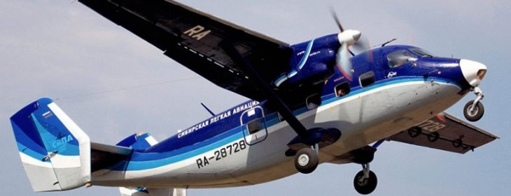
Новые рейсы в 2017 году:
МВЛ
Анталья (лето)
Бангкок/Паттайя (зима)
ВВЛ
Новосибирск (3 р/нед)
Тюмень (2 р/нед)
Уфа (ч/з Нижневартовск) (2 р/нед)
Санкт-Петербург: увеличение периода полетов. В планах оставить рейс на круглый год.
11 июня авиакомпания Сибирская легкая авиация выполнит первый технический рейс на посадочную площадку БЕЛОКУРИХА.
После ввода посадочной площадки в строй планируется выполнение регулярных рейсов Томск – Белокуриха на самолете Ан-28 вместимостью 17 пассажиров.

Slide 4
Оформление заголовка слайда
Новое в сервисе
Обслуживание по картам Priority Pass, Diners Club, Lounge Key в бизнес залах
Внутренних и МЕЖДУНАРОДНЫХ авиалиний
Бизнес зал МЕЖДУНАРОДНЫХ авиалиний работает на всех международных рейсах без предварительных заявок.

Slide 5
Оформление заголовка слайда
Развитие во взаимодействии
Развитие международных маршрутов 2018:
видение аэропорта
Регулярные рейсы в СНГ
перспектива до 2020 года:
Киргизия
Казахстан
Узбекистан
Азербайджан
Чартеры в Европу:
Греция
Кипр
Болгария
Испания
Чартеры в Азию:
Хайнань
Гоа
Чартеры в Африку:
Тунис
Египет
Мы открыты для взаимодействия с туристским сообществом

Slide 6
Оформление заголовка слайда
Отправки томичей из соседних аэропортов
82 000 человек:
Оценка пассажиропотока Томичей,
Вылетающих за год рейсами МВЛ из Новосибирска
50 000 человек – ожидаемый пассажиропоток МВЛ в Томске исходя из программ туроператоров на 2017 год.

Slide 7
Оформление заголовка слайда
Летайте с комфортом!

Slide 8
Оформление заголовка слайда
Контакты
Заместитель директора
по перспективному развитию
и коммерции
Николай Тарануха
тел.:+7 (3822) 932-727
моб.: +7 960 978 11 71
e-mail: tna@tomskairport.ru

